Slide 1
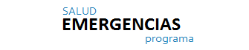
Centros Nacionales de Enlace para el RSI
Panorama de los mecanismos de intercambio de información del RSI
Notes:
0

Slide 2
Esquema
Autoridades responsables de las notificaciones en el marco del RSI
Marco operativo del RSI
Tipos de notificaciones y comunicaciones
Gestión regional de eventos del RSI
Retos/preguntas
Notes:
1

Slide 3
Autoridades responsables
► Notificación
► Informes
► Consulta
Verificación ◄
Centro Nacional de Enlace para el RSI (uno por Estado Parte)
El Centro Nacional de Enlace para el RSI es el centro nacional designado por cada Estado Parte con el que se podrá establecer contacto en todo momento para recibir las comunicaciones de los puntos de contacto de la OMS para el RSI, según lo previsto en el Reglamento.
Punto de contacto de la OMS
para el RSI
(uno por región de la OMS)
El punto de contacto de la OMS para el RSI es la unidad de la OMS
con la que se podrá establecer
contacto en cualquier momento para
la comunicación con los Centros Nacionales de Enlace para el RSI.
Notes:
9

Slide 4
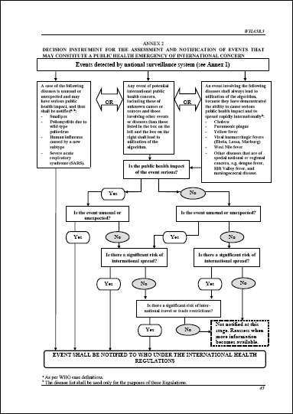
Marco operativo del RSI
Determinar emergencias de salud pública de importancia internacional.
Formular recomendaciones temporales y permanentes
Director General de la OMS
Comité de
Emergencia
Lista de
expertos
Comité de
Examen
Accesible 24/7
Principal canal para las comunicaciones entre la OMS y el CNE relativas a eventos
Difundir información dentro de la OMS
“Activar” el sistema de alerta y respuesta de la OMS
Punto de contacto regional
de la OMS para el RSI
Otras organizaciones
competentes (OIEA etc.)
Notificación
Consulta
Informe
Verificación
Art.6-12
Anexo 1.A
Accesible 24/7
Comunicación con la OMS
Difusión nacional de la información Consolidación de datos en el plano nacional
Centros Nacionales de
Enlace para el RSI
Art.4
Ministerios y
sectores pertinentes
Eventos de salud
inusuales
Detectar
Evaluar
Notificar
Responder
Sistemas nacionales de vigilancia y respuesta
Incluidos los puntos de entrada
Anexo 1
Art.22
Art.27
Notes:
12

Slide 5
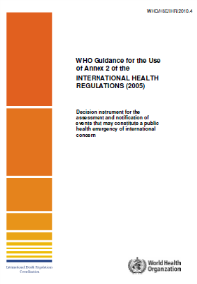
Comunicación inicial entre el CNE del RSI y los puntos de contacto de la OMS para el RSI
Anexo 2: Algoritmo de decisión para que las autoridades nacionales establezcan un diálogo con la OPS/OMS; no equivale a una “evaluación de riesgos”
Cómo se usa el anexo 2 (niveles, uso práctico); ¿quién lo está usando?
Instrumentos de apoyo al uso del anexo 2 (formularios)
Proceso conjunto de evaluación de riesgos: Evaluación de los Estados Partes y la OMS/OPS basada en los cuatro criterios
Notes:
4

Slide 6
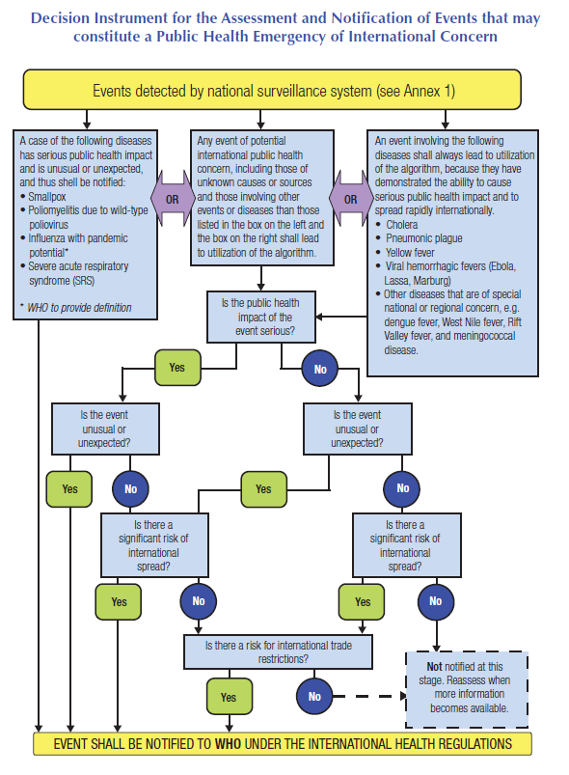
¿Qué tipo de eventos se deben notificar en el marco del RSI?
Cuatro entidades de notificación obligatoria inmediata:
  Viruela
  Poliomielitis (poliovirus salvaje)
  Gripe humana causada por un nuevo subtipo
  SARS
Cuatro criterios para decidir sobre la notificación:
  ¿La repercusión de salud pública del evento es grave?
  ¿El evento es inusitado o imprevisto?
  ¿Hay riesgo significativo de propagación internacional?
  ¿Hay riesgo significativo de restricción de los viajes o el comercio internacionales?
Una respuesta AFIRMATIVA a dos (2) o más preguntas indica que es preciso notificar a la OMS
Notes:
5

Slide 7
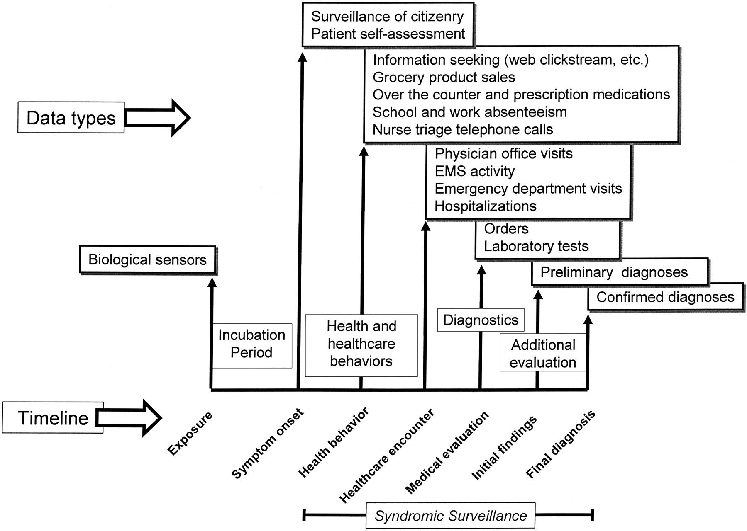
Infraestructura de biovigilancia nacional
Responsabilidad local de detectar y responder de inmediato a un evento
Actividades esenciales de salud pública totalmente fundamentales para la seguridad sanitaria mundial
¿Cómo cumplir con esta "responsabilidad" a la escala mundial?
¿Quién es responsable de esto a escala mundial?
Notificación de la OMS
Kenneth D. Mandl Med de Am J de et al. Informa Assoc 2004;11:141-150
Notes:
6

Slide 8
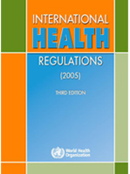
RSI(2005): Colaboración para asegurar la salud mundial
Tipos de comunicaciones del RSI
Artículo 6: Notificación
Utilizar el instrumento del anexo 2 para evaluar los eventos y notificar a la OMS, por vía del Centro Nacional de Enlace para el RSI, todos los eventos que puedan constituir una emergencia de salud pública de posible importancia internacional
Artículo 8: Consulta
Si no se requiere notificación de acuerdo con el artículo 6, (especialmente si la información es insuficiente), considerar la posibilidad de iniciar una consulta/ discusión con la OMS sobre medidas apropiadas de salud o próximos pasos.
Artículo 9: Otros informes
La OMS puede tener en cuenta informes de otras fuentes (es decir, informes de otros países, fuentes informales, información de medios de comunicación, etc.).
Notes:
7

Slide 9
Tipos de comunicaciones del RSI
Artículo 9: Otros informes. La OMS puede tener en cuenta informes de otras fuentes (informes de otros países, fuentes informales, información de medios de comunicación, etc.).
Los Estados Partes informarán a la OMS antes de que transcurran 24 horas desde que hayan tenido conocimiento de ellas, de las pruebas de que se haya producido fuera de su territorio un riesgo para la salud pública que podría causar la propagación internacional de una enfermedad puesta de manifiesto por la exportación o importación…
Artículo 10: Solicitudes de verificación. Respuesta a solicitudes de la OMS a un Estado Parte para que verifique los informes procedentes de fuentes distintas de las notificaciones o consultas sobre eventos que puedan constituir una emergencia de salud pública de importancia internacional que presuntamente se estén produciendo en el territorio de ese Estado
Artículo 44: Colaboración y asistencia. Los Estados Partes se comprometen a colaborar entre sí en la medida de lo posible en la detección y evaluación de eventos y la respuesta a los mismos, según lo que dispone este Reglamento. Además, la colaboración a la que hace referencia el presente artículo podrá llevarse a la práctica a través de múltiples canales, incluidos los bilaterales, a través de redes regionales y las oficinas regionales de la OMS, y a través de organizaciones intergubernamentales y órganos internacionales
Notes:
8

Slide 10
Solicitudes de verificación
Razones del Punto de Contacto Regional de la OMS para el RSI para iniciar un diálogo relativo a la verificación de eventos con los Estados Partes:
    Indicios sólidos sobre la ocurrencia de un evento de importancia para la salud pública internacional
    Mantener abiertos los canales de comunicación
    Oportunidad de apoyar las actividades de fortalecimiento de la capacidad
    Falta de información o acceso a fuentes adicionales, para triangular la información
Contacto del CNE para el RSI con la OMS con fines de
verificación/confirmación.
Verificación y “puesta en marcha” de la notificación.
Los CNE que comparten los informes internos diarios/semanales con la
OMS no están sobrecargados. La OMS ya tiene conocimiento.
Notes:
9

Slide 11
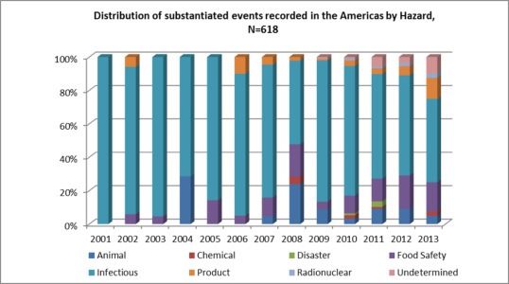
La mayoría son de enfermedades infecciosas…
Hay otras redes internacionales de alerta y respuesta, como:
INFOSAN: Eventos relacionados con la inocuidad de los alimentos
ALERTA SOBRE MEDICAMENTOS: SSFFC: WHA 65.19
USIE-OIEA: eventos radionucleares
OIE: zoonosis
SAICM: Enfoque estratégico para la gestión internacional de productos químicos
Necesidad de coordinar y consolidar la información de diferentes sectores para garantizar la difusión internacional de información coherente
Notes:
10

Slide 12
Resumen
El CNE para el RSI es responsable de notificar al punto de contacto regional de la OMS para el RSI.
Las notificaciones de eventos constituyen la posición e información oficiales de un Estado Parte y una responsabilidad/obligación de salud pública nacional estipulada en el RSI, que no se puede delegar en entidades no gubernamentales.
Los países deben adaptar los procedimientos nacionales para garantizar que el CNE para el RSI pueda acceder o recibir rápidamente información sobre eventos dentro de los plazos establecidos por el RSI para coordinar y enviar notificaciones a la OMS.
Adaptar los flujos de información existentes a fin de que el CNE para el RSI reciba directamente información de diferentes instituciones, e información sobre eventos de distinta magnitud, y trabajar para mejorar los flujos de información entre instituciones, mejorar los procesos de adopción de decisiones en relación con cuándo notificar y qué eventos notificar utilizando el instrumento del anexo 2.
Notes:
11

Slide 13
Organización Panamericana de la Salud/Organización Mundial de la Salud. Herramientas del taller multilateral de fortalecimiento de los CNE para el RSI. Junio. Washington, D.C.: OPS/OMS; 2017
Notes:
12

